Slide 1
VÄLKOMMEN till fakulteten för naturvetenskaper och teknik!
30.8.2019
Information till studerande antagna direkt till magister-/DI-nivån
Studierådgivare
Simon Berg, Kerstin Fagerström och Jessica Lindroos

Slide 2
Fakulteten och fakultetskansliet
Dekanus (leder fakulteten): Patrik Henelius
Fakultetskansliet: Axelia (vån 3), Biskopsgatan 8, öppet 9-15
Studiepersonal vid fakultetskansliet:
Utbildningskoordinator: Heidi Karlsson
Studierådgivare: (rådgivning, tillgodoräkning)
Simon Berg, Kerstin Fagerström, Jessica Lindroos och Jonas Sandberg (i Vasa)
Studiesekreterare: (studieutdrag, tenter)
Mary-Ann Hamberg-Ahola, Maria Hertell-Jalava
Vi är mycket på språng, boka gärna tid!

Slide 3
Utbildningslinjer vid FNT
Biovetenskaper
Farmaci
Informationsteknologi
Kemi- och processteknik
Naturvetenskaper
Högre examina, 120 studiepoäng (sp), 2 års studier
Filosofie magisterexamen
Diplomingenjörsexamen

Slide 4
Studiestrukturen
Studiestrukturen är uppbyggd kring moduler på 20 sp eller 40 sp
Två huvudämnesmoduler, 20 sp + 20 sp
Avhandling + seminarier 40 sp
En tematisk modul, 20 sp, valfriheten varierar beroende på ämne
Valfria studier, 20 sp (kan vara vilka högskole/universitetsstudier som helst)

Slide 5
Eventuella kompletterande studier
De som behöver eventuella kompletterande studier har fått ett brev per e-post där de krävda kompletterande studier framgår
Kompletterande studierna kan ingå i valfria studierna som en del av examen

Slide 6
Studiehandboken
http://studiehandboken.abo.fi/
Här framgår examensstrukturen, dvs vilka delar examen består av, vad som är obligatoriskt och valbart
Kursnamnen är länkar, där du får fram den allmänna kursbeskrivningen och årets kursversion (när och var kursen är schemalagd, vem som är lärare...)
Notes:
Skillnaden mellan kurstent och allmäntent

Slide 7
Studieplaneringsverktyget
http://student.abo.fi, allmänt kallat Peppi.
Min kurslista: din individuella studieplan (ISP). Här ser du examenstrukturen, väljer kurser, anmäler dig till kurser och tenter samt skriver ut ett inofficiellt studieutdrag.
(Prestationsutdrag: onödig funktion, du klarar dig med Min kurslista)
Bokningar: schemat/läsordningen som baseras på dina kursanmälningar.
Profil: dina person- och studierättsuppgifter. Läs igenom, redigera det du själv kommer åt, meddela oss om något du inte kommer åt att ändra själv är fel.
Terminsanmälan: här gör du nästa år din närvaro/frånvaroanmälan.
JOO-studier: anhållan om studierätt för enskilda kurser vid andra universitet

Slide 8
Läsår och perioder
Läsåret börjar 1.8 och slutar 31.7
Läsåret delas in i en höst- och vårtermin med vardera två perioder:
  Period I: veckorna 36-43, höstterminen
  Period II: veckorna 44-51, höstterminen
  Period III: veckorna 2-11, vårterminen
  Period IV: veckorna 12-21, vårterminen

Slide 9
Lektionstider vid ÅA
Föreläsningstiderna är om inget annat anges
8-10 = 8.15-9.45
10-12 = 10.15-11.45
13-15 = 13.30-15.00
15-17 = 15.15-16.45
Kurser på Turun yliopisto kan ha andra föreläsningstider.

Slide 10
Viktiga Byggnader
Agora (IT) lunchrestaurang finns!
BioCity (Biovet, Farmaci) lunchrestaurang finns!
Axelia (Kemi- och processteknik, Kemi)
Gadolinia (Fysik, Kemi, Kemi- och processteknik) lunchrestaurang finns!
Geohuset (Geologi)
Geologicum (Matematik)
Gripen (studentexpeditionen, internationella ärenden)
Arken (FHPT, Språkcentret) lunchrestaurang finns!
ASA (FSE, ICT-service) lunchrestaurang finns!
Kåren lunchrestaurang finns!

Slide 11
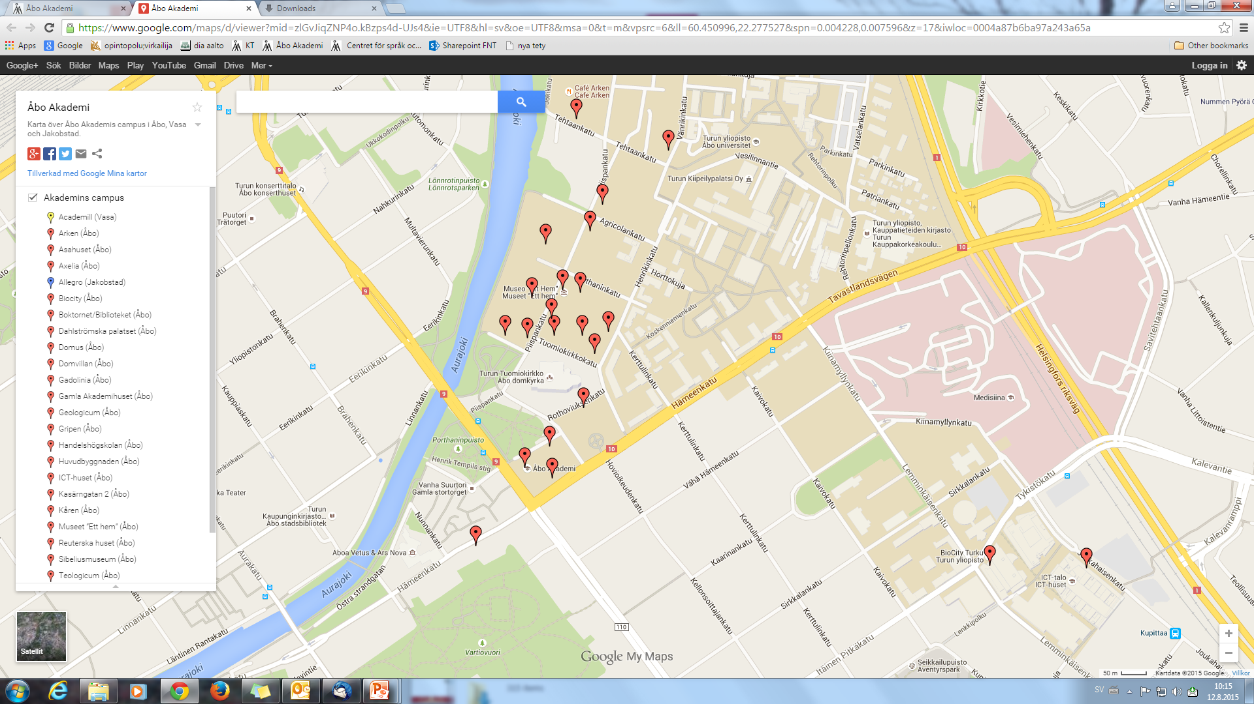
Campus
Arken
ASA
Axelia
Agora
Gadolinia
Geologicum, Geohuset
Gripen
Kåren
BioCity

Slide 12
Viktiga nätsidor
Studiehandboken: http://studiehandboken.abo.fi/
Studieplaneringsverktyget Peppi, kurs- och tentanmälan:
https://student.abo.fi
ÅA-webben: https://www.abo.fi/
ÅA:s sidor för nya studerande: https://www.abo.fi/studera-hos-oss/du-som-redan-studerar/studieinformation/
Intranätet, FNT: https://oldwww.abo.fi/fakultet/fnt Kommer att göras om detta läsår, notera att information kan vara föråldrad (kolla uppdateringsdatum)! Kräver inloggning med ÅA-användarnamn.

Slide 13
Frågor, problem?
Din egenlärare, övriga lärare: fornamn.efternamn@abo.fi fungerar i allmänhet vid ÅA
Fakultetskansliet: Axelia våning 3, Biskopsg. 8, öppet må-fre 9-15, studierådgivarna nås på e-post: fnt-studieradgivare@abo.fi
Studentexpeditionen: Gripen, Tavastg. 13, öppet 12-15 vardagar, e-post: studinfo@abo.fi (problem med närvaroanmälan, felaktiga personuppgifter, utbytesstudier)
ICT-service: ASA-huset, Fänriksg. 3C, öppet 8-11 och 12-16, e-post: helpdesk@abo.fi, tel 02-215 4777 (användarnamn, problem med e-post)
Språkcentret: csk-kansli@abo.fi

Slide 14
Är du närvaroanmäld?
(studieinfo.fi senast idag kl 15.00)
Läs din @abo.fi epost regelbundet!

Slide 15
LYCKA TILL MED STUDIERNA!

